Slide 1
Entity Facts
Ein leichtgewichtiger Normdatendienst
auf Basis der GND
DINI AG KIM
Zweiter Workshop
Mannheim, 11./12. April 2014
Michael Büchner
m.buechner@dnb.de
 +49 (0) 69 1525-1774

Slide 2
Einführung

Slide 3
Was ist Entity Facts?
maschinenlesbare Faktenblätter für Entitäten der
Gemeinsamen Normdatei (GND)
  Normdatenservice
  aktueller Umfang: Personen
Entwicklung und Service der Deutschen Nationalbibliothek
Ziele
  Bereitstellung von Informationen zu GND-Entitäten
  einfache Integration in andere Anwendungen
  Verknüpfungen mit anderen Datenquellen
  Anreicherung mit Informationen aus anderen Datenquellen

Slide 4
Übersicht
Anforderungen aus Sicht der DDB
Entity Facts an der DNB
Umsetzung von Entity Facts
Technische Details
Weiterentwicklung & Ausblick

Slide 5
Anforderungen
aus Sicht der DDB

Slide 6
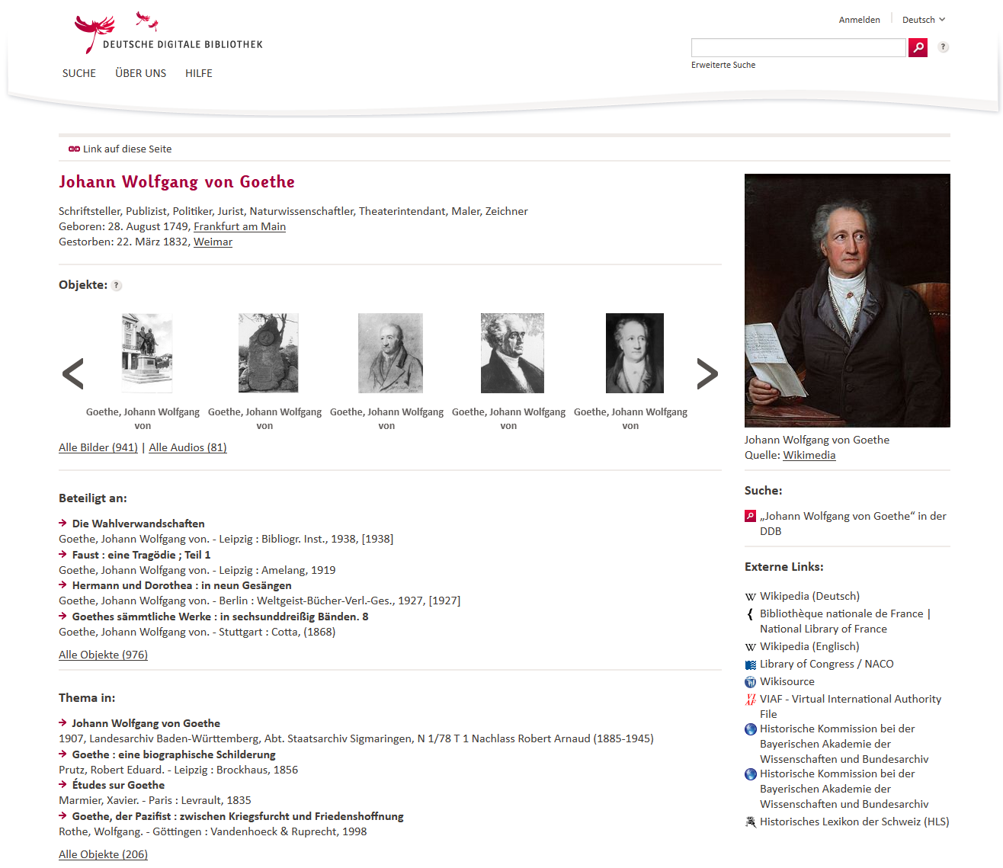
https://www.deutsche-digitale-bibliothek.de/entity/118540238

Slide 7

Anforderungen der DDB
Umfang
  Personendaten
    Vor- und Nachname (alternative Namen)
    Geburts- und Sterbedaten
    Tätigkeit / Beruf
    Abbildung / Fotographie mit Untertitel
  weiterführende Verlinkung
inhaltliche Anforderungen
  Genauigkeit
  Aktualität
  Mehrsprachigkeit
technische Anforderungen
  Leichtgewichtigkeit (JSON-Datenformat)
  hohe Verfügbarkeit

Slide 8
Entity Facts an der DNB

Slide 9
Das Projekt
Ausgangslage
  sehr einfacher Prototyp für die DDB
Projektstart
  September 2013
Meilensteine
  Definition des Datenmodells (JSON-Antwort)
  Mapping ausgewählter Informationen
  Einbindung der Links aus externen Datenquellen
  Implementierung der Software und -architektur
Veröffentlichung
  März 2014

Slide 10
Ziele (1)
Anreicherung und Verknüpfung der GND mit…
  externen Datenquellen
    Wikipedia
    VIAF (ISNI, BNF, LoC)
    IMDb
    usw.
  Verknüpfung zu Ressourcen
    bibliografische Datensätze in Bibliothekskatalogen
    usw.
Notes:
VIAF: Virtual International Authority File
ISNI: International Standard Name Identifier
BNF: Bibliothèque nationale de France
LoC: Library of Congress
IMDb: Internet Movie Database

Slide 11
Ziele (2)
Agile Umsetzung, weil…
  leichtgewichtiger Datenservice
    einfache, selbsterklärende Verwendung
    keine weitere Bearbeitung der Daten
    JSON über HTTP
  regelmäßiges Datenupdate
    „on-the-fly“
  einfache Erweiterbarkeit
  Mehrsprachigkeit
    deutsche & englische Sprache

Slide 12
Umsetzung von Entity Facts

Slide 13
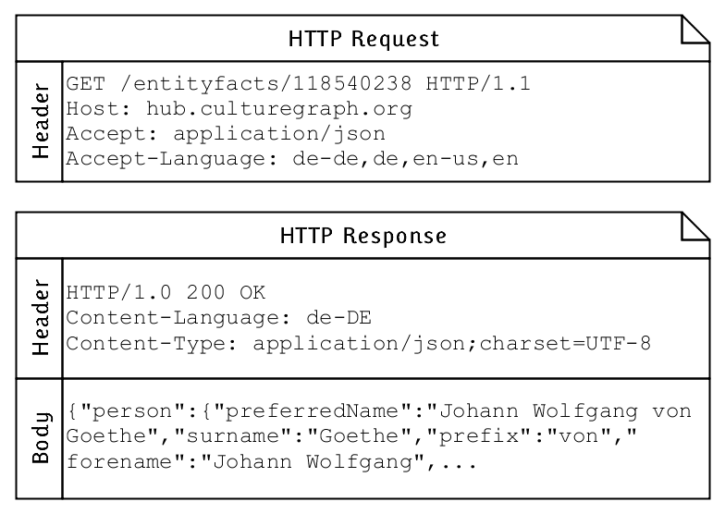
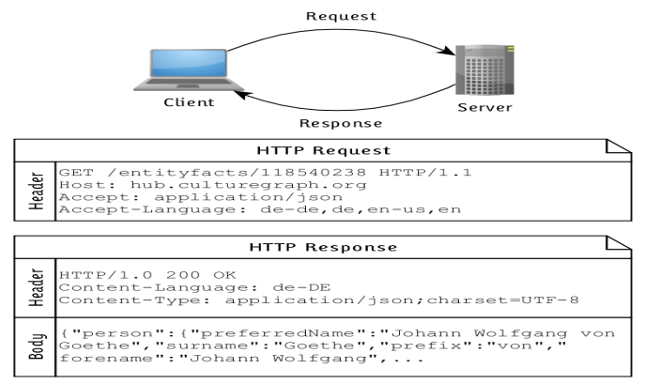
Abfrage über HTTP
HTTP-Request mit Header
  gewünschte Sprache
  (gewünschtes Datenformat)
HTTP-Response mit Header und Daten
  Statuscode
  200 – „OK“, 404 – „Not found“, usw.
  geliefertes Datenformat
  gelieferte Sprache
  Daten

Slide 14
Antwort als JSON
{"@context":"http://hub.culturegraph.org/entityfacts/context/v1/entityfacts.jsonld","valid":"2014-04-09T12:48:36+0200","license":"http://cre
ativecommons.org/publicdomain/zero/1.0/legalcode","@id":"http://d-nb.info/gnd/118540238","person":{"preferredName":"Johann Wolfgang von Goet
he","surname":"Goethe","prefix":"von","forename":"Johann Wolfgang","placeOfBirth":{"@id":"http://d-nb.info/gnd/4018118-2","@value":"Frankfur
t am Main"},"placeOfDeath":{"@id":"http://d-nb.info/gnd/4065105-8","@value":"Weimar"},"variantName":["Johann Wolfgang v. Goethe","Johann Wol
fgang Goethe","Johann W. von Goethe","Johann W. Goethe","Johan Wolfgang von Goethe","Joh. Wolfg. v. Goethe","J. Wolfgang Goethe","J. W. von
Goethe","J. W. v. Goethe","J. W. Goethe","Ioannes W. Goethe","Iohan Wolphgang Goethe","Jan Wolfgang Goethe","Jean Wolfgang von Goethe","Joã
o Wolfgang von Goethe","Juan W. Goethe","Juan Wolfgang von Goethe","Volfango Goethe","Volfgango Goethe","Wolfgang von Goethe","Wolfgang Goe
the","Wolfango Goethe","Wolfgango Goethe","... Goethe","... Goethius","Johann Wolfgang von Göthe","J. W. von Göthe","Giov. Volfango Göthe","
Iogann V. Göte","... Göte","... Gede","... Gēte","... Gě'ṭe","... Gete","Iogann W. Gete","Iogann Volʹfgang Gete","J. V. Gete","Iogann Vol'f
gang Ge͏̈te","Iohan Volfgang Gete","I. V. Gete","Johan Volfgang Gete","Johans Volfgangs Géte","Johann Volʹfgang Gete","Jogann Vol'fgang fon
Gete","Volʹfgang Gete","Yogann Volʹfgang Gete","Yôhân Wôlfgang fôn Gete","Yôhan Wolfgang Gête","Yohann Volfqanq Gete","Y. W. Gêtê","Yohan Ṿ
olfgang fon Geteh","... Gkaite","Giochan Bolphnkannk phon Gkaite","Giochan B. phon Gkaite","... Gót","... G'ote","Jochan Volfgang G'ote",".
.. Goet'e","Iohan Volp'gang Goet'e","Yūhān Wulfgāng fun Gūta","Yūhān Wulfgāng fūn Gūta","... Gūta","Yūhān Vūlfġanġ fūn Ġūtih","Yohan Wolfga
ng Gyot'e","E͏̈han Vol'fhanh He͏̈te","Johann-Vol'fhanh Hete","... Koet'e","Yohan Polp'ŭgang p'on Koet'e","Johanas Volfgangas Gėtė","Iohann
Volfqanq Höte","Johann Wolfgang von Goethe","괴테, 요한 볼프강 폰","歌德","約翰・沃爾夫岡・馮・歌德","约翰・沃尔夫冈・冯・歌德","ゲーテ, ヨハン・ヴォルフガ
ング・フォン","יוהן וולפגנג פון גתה"],"dateOfBirth":"28. August 1749","dateOfDeath":"22. März 1832","professionOrOccupation":[{"@id":"http://d-
nb.info/gnd/4053309-8","@value":"Schriftsteller"},{"@id":"http://d-nb.info/gnd/4176310-5","@value":"Publizist"},{"@id":"http://d-nb.info/gn
d/4046517-2","@value":"Politiker"},{"@id":"http://d-nb.info/gnd/4029050-5","@value":"Jurist"},{"@id":"http://d-nb.info/gnd/4041423-1","@val
ue":"Naturwissenschaftler"},{"@id":"http://d-nb.info/gnd/4185044-0","@value":"Theaterintendant"},{"@id":"http://d-nb.info/gnd/4037215-7",„
@value":"Maler"},{"@id":"http://d-nb.info/gnd/4200345-3","@value":"Zeichner"}],"gender":{"@id":"http://d-nb.info/gnd/standards/vocab/gnd/ge
nder#male","@value":"Mann"},"relatedPerson":[{"@id":"http://d-nb.info/gnd/118617222","relationship":"Freundin","preferredName":"Charlotte v
on Stein"},{"@id":"http://d-nb.info/gnd/118633252","relationship":"Freundin","preferredName":"Marianne von Willemer"},{"@id":"http://d-nb.i
nfo/gnd/118638076","relationship":"Freundin","preferredName":"Charlotte Buff"},{"@id":"http://d-nb.info/gnd/119277387","relationship":"Freu
ndin","preferredName":"Minna Herzlieb"}],"familialRelationship":[{"@id":"http://d-nb.info/gnd/118695940","relationship":"Vater","preferredN
ame":"Johann Caspar Goethe"},{"@id":"http://d-nb.info/gnd/118540246","relationship":"Mutter","preferredName":"Katharina Elisabeth Goethe"},
{"@id":"http://d-nb.info/gnd/11871791X","relationship":"Schwester","preferredName":"Cornelia Goethe"},{"@id":"http://d-nb.info/gnd/11879516
3","relationship":"Schwager","preferredName":"Johann Georg Schlosser"},{"@id":"http://d-nb.info/gnd/118628011","relationship":"Ehefrau","pre
ferredName":"Christiane von Goethe"},{"@id":"http://d-nb.info/gnd/11854022X","relationship":"Sohn","preferredName":"August von Goethe"},{"
@id":"http://d-nb.info/gnd/118540254","relationship":"Schwiegertochter","preferredName":"Ottilie von Goethe"},{"@id":"http://d-nb.info/gnd/
11687256X","relationship":"Tante","preferredName":"Johanna Maria Melber"}],"depiction":{"image":"http://upload.wikimedia.org/wikipedia/comm
ons/0/0e/Goethe_(Stieler_1828).jpg","thumbnail":"http://upload.wikimedia.org/wikipedia/commons/thumb/0/0e/Goethe_(Stieler_1828).jpg/270px-
Goethe_(Stieler_1828).jpg","url":"http://commons.wikimedia.org/wiki/File:Goethe_(Stieler_1828).jpg?uselang=de"}},"sameAs":[{"@id":"http://t
oolserver.org/~authoritycontrol/redirect/gnd/de/118540238","publisher":{"abbr":"WKPDE","name":"Wikipedia (Deutsch)","icon":"http://de.wikip
"person" : {
"preferredName" : "Johann Wolfgang von Goethe",
"placeOfBirth" : {
"@id" : "http://d-nb.info/gnd/4018118-2",
"@value" : "Frankfurt am Main"
},
"placeOfDeath" : {
"@id" : "http://d-nb.info/gnd/4065105-8",
"@value" : "Weimar"
},
"dateOfBirth" : "28. August 1749",
"dateOfDeath" : "22. März 1832",
"professionOrOccupation" : [ {
"@id" : "http://d-nb.info/gnd/4053309-8",
"@value" : "Schriftsteller"
},
... ]
"variantName" : [ "Yohann Volfqanq Gete", ... ],
"depiction" : {
"image" : ...,
"thumbnail" : ...,
"url" : ...
}
}
"sameAs" : [{
"@id" : "http://en.wikipedia.org/wiki/
Johann_Wolfgang_von_Goethe",
"publisher" : {
"abbr" : "WKP",
"name" : "Wikipedia (Englisch)",
"icon" : "http://en.wikipedia.org/favicon.ico"
},
...
}]
http://hub.culturegraph.org/entityfacts/118540238

Slide 15
Elemente im Datenmodell
Zweiundzwanzig Elemente, nämlich…
  Einzelwerte [value]
  preferredName, surname, prefix, forename, academicDegree, titleOfNobility, dateOfBirth, dateOfDeath, dateOfBirthAndDeath, periodOfActivity, biographicalOrHistoricalInformation
  Datenfelder [array]
  variantName
  Einzelwerte mit Normdatenverknüpfung bzw.
  kontrolliertem Vokabular
  placeOfBirth, placeOfDeath, placeOfActivity, gender
  Datenfelder mit Normdatenverknüpfung bzw.
  kontrolliertem Vokabular
  professionOrOccupation, relatedPerson, familialRelationship, affiliation
  weiteres (2)
  depiction, sameAs

Slide 16
Technische Details

Slide 17
Softwarebibliothek
Metafacture
  Softwarebibliothek von „Culturegraph“
  https://github.com/culturegraph
Bestandteile
  Flux: Metadaten bearbeiten
  Metamorph: Metadaten transformieren
Bearbeitung als Datenfluss (Metafacture stream)
Flux
Metadaten bearbeiten
Metamorph
Metadaten transformieren

Slide 18
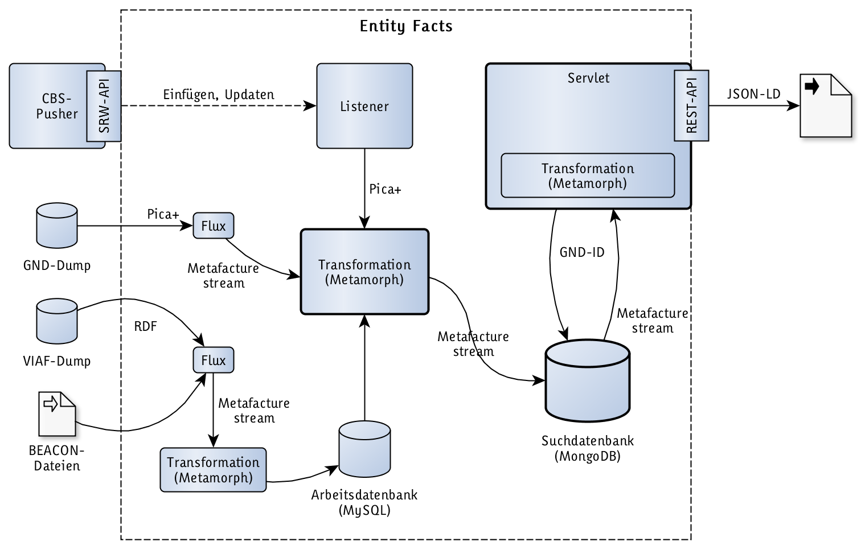
Schematischer Aufbau
Aufbau

Slide 19
Weiterentwicklung & Ausblick

Slide 20
Stand der Dinge
Entität „Person“
Infrastruktur aufgebaut
  externe Informationen sind nun leicht integrierbar
  Workflow
Abbildungen von Personen aus Wikipedia
Links zu anderen Datenquellen
  Relationen auf Basis von…
    Beacon-Dateien
    Dumps
Redirecting / Weiterleitung
mehrsprachige Datumsangaben

Slide 21
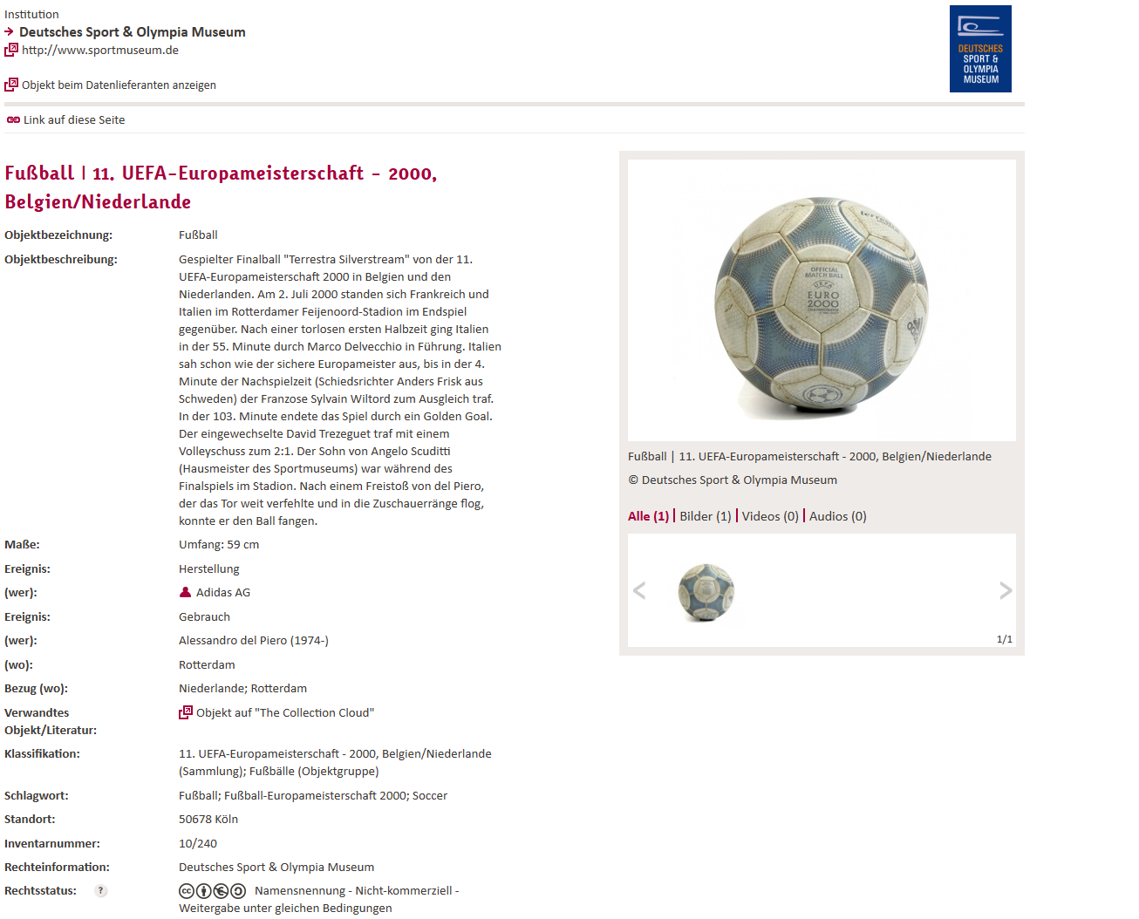
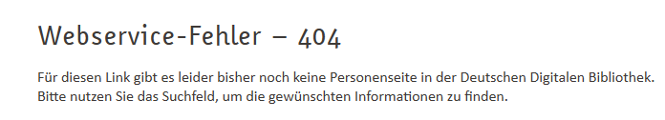

Slide 22
Weiterentwicklung
Einbindung weiterer Entitäten
  Geografika
  Körperschaften
weitere Informationen aus externen Quellen
Ausbau der Mehrsprachigkeit
Weiterentwicklung des Datenmodelles
Pflege der Daten/Verlinkungen/Beacon-Dateien
  DNB/GND-seitige Bereitstellung von Beacons?

Slide 23
Entity Facts
Herzlichen Dank für Ihre Aufmerksamkeit!
gnd-info@dnb.de
m.buechner@dnb.de
Entity Facts v1.0 Dienst
http://hub.culturegraph.org/entityfacts/{id}

